Slide 1

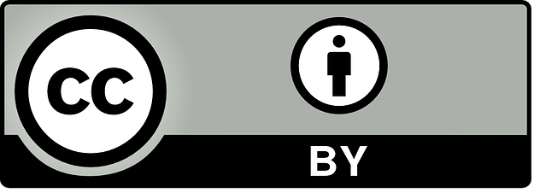








Abschnitt 2: Methodischer Ansatz OAE und SEL
Dieses Werk ist lizenziert unter der Creative Commons Attribution 4.0 International License. http://creativecommons.org/licenses/by/4.0/

Slide 2


Abschnitt 2: Methodischer Ansatz OAE und SEL
Einführung
In diesem Abschnitt wird die Methodik zur Integration von Outdoor Adventure Education (OAE) in den Sportunterricht vorgestellt, um soziales und emotionales Lernen (SEL) zu fördern. Die Lehrkräfte werden theoretische Grundlagen, Erlebnispädagogik und eine Reihe von OAE-Aktivitäten erkunden, die auf die Entwicklung von SEL-Kompetenzen zugeschnitten sind. Anhand von evidenzbasierten Strategien lernen die Lehrkräfte, zielgerichtete Lernumgebungen zu gestalten, die Teamarbeit, Empathie, Entscheidungsfindung und Resilienz fördern. Anhand von Beispielen aus dem Sport- und Outdoor-Bereich bietet dieser Abschnitt einen umfassenden, praktischen Leitfaden für die Gestaltung wirkungsvoller Unterrichtsstunden. Ziel ist es, Pädagogen in die Lage zu versetzen, OAE als dynamischen und integrativen Ansatz zur Vermittlung von SEL durch aktives, erfahrungsorientiertes Lernen zu nutzen.

Slide 3
Abschnitt 2: Methodischer Ansatz OAE und SEL
Die Kompetenzen der Lehrkräfte entwickeln sich durch Abschnitt 2:
die Grundsätze des Erfahrungslernens zu verstehen.
Sie kennen die pädagogischen Strategien zur Gestaltung von OAE-Aktivitäten und -Unterricht.
Identifizierung verschiedener Kategorien und Typologien von Aktivitäten: Initiativen und Outdoor-Aktivitäten.
Verstehen des Ansatzes zur Gestaltung von Aktivitäten zur Förderung von SEL durch OAE.

Slide 4
Abschnitt 2: Methodischer Ansatz OAE und SEL
Inhalt
Pädagogisches Dach (Erfahrungslernen)
Pädagogische Strategien
Kategorien Aktivitäten: Initiativen Aktivitäten und Outdoor-Aktivitäten
Die Gestaltung von OAE-Aktivitäten auf der Grundlage des SEL (UNIT verstehen)

Slide 5

Abschnitt 2: Methodischer Ansatz OAE und SEL
Theoretische Grundlagen und praktische Vorgehensweisen
Dieser Abschnitt vermittelt Ihnen theoretische und pädagogische Strategien zur Gestaltung und Umsetzung von OAE für SEL im Sportunterricht.

Slide 6

Abschnitt 2: Methodischer Ansatz OAE und SEL
Überblick über das Schlüsselkonzept
Outdoor Adventure Education (OAE): Strukturierte Herausforderungen im Freien, die Kooperation, Entscheidungsfindung und Risikobereitschaft erfordern, um die persönliche und gruppenbezogene Entwicklung zu fördern (Priest & Gass, 2017).
Soziales und emotionales Lernen (SEL): Es ist ein entscheidender Aspekt für den Bildungserfolg und die Lebensperspektiven.
Sportunterricht im Kontext: Der Sportunterricht bietet ein natürliches Umfeld für OAE und SEL durch Bewegung, Gruppenarbeit und experimentelle Aufgaben.
Experten-Tipp:
Verankerung von OAE nicht als "einmalige" Aktivität, sondern als konsequente pädagogische Strategie im Einklang mit den PE-Zielen.

Slide 7
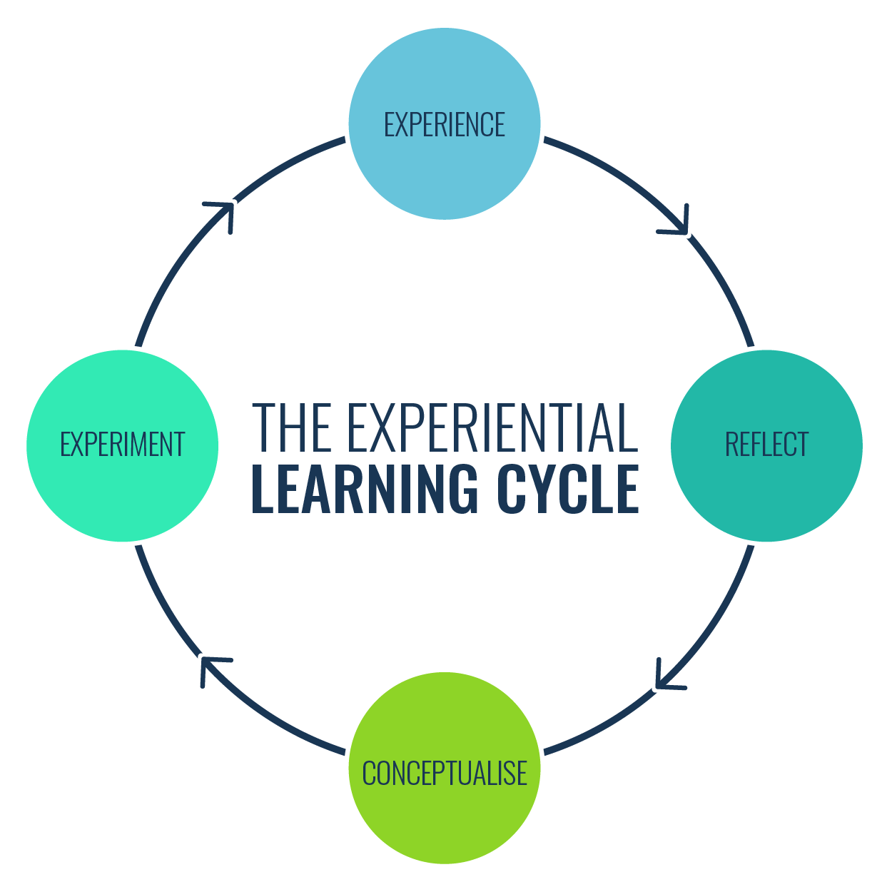
Abschnitt 2: Methodischer Ansatz OAE und SEL
Erfahrungsorientiertes Lernen: Der pädagogische Kern von OAE
Was ist erfahrungsbasiertes Lernen?
Ein Lernprozess durch direkte Erfahrung, Reflexion und Anwendung.
Ein zentrales Element von OAE, denn die Schüler lernen, indem sie etwas tun und dann aus dieser Erfahrung einen Sinn machen.

Slide 8
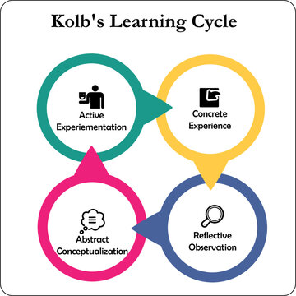
Abschnitt 2: Methodischer Ansatz OAE und SEL
Erlebnisorientiertes Lernen: Kolbs Zyklus des Erfahrungslernens (1984)
Konkrete Erfahrung: Aktive Beteiligung an einer Aufgabe oder Herausforderung (z. B. Bau eines Floßes).
Reflektierende Beobachtung: Rückblick auf das Geschehen (z. B. Welche Emotionen kamen auf? Wie hat die Gruppe interagiert?).
Abstrakte Konzeptualisierung: Ziehen von Schlussfolgerungen oder allgemeinen Grundsätzen (z. B. "Gute Kommunikation verhindert Verwirrung.").
Aktives Experimentieren: Anwendung des Gelernten auf neue Situationen (z. B. Ausprobieren verschiedener Gruppenstrategien bei der nächsten Herausforderung).

Slide 9
Abschnitt 2: Methodischer Ansatz OAE und SEL
Beispiel für den Kolbschen Erfahrungslernzyklus
Phase | Beispiel für eine Aktivität | SEL-Verbindung
Konkrete Erfahrung | Team überquert einen "Spinnennetz"-Seilgarten | Selbstregulierung, soziales Bewusstsein
Reflektierende Beobachtung | Geleitete Fragen: "Was war leicht/schwer?" | Stärkt das Selbstvertrauen
Abstrakte Konzeptualisierung | "Warum haben bestimmte Strategien besser funktioniert?" | Verantwortungsvolle Entscheidungsfindung, Perspektivenübernahme
Aktives Experimentieren | Nächste Aufgabe mit einer neuen Regel/Beschränkung | Verhaltensanpassung und Erprobung verbesserter Kommunikation

Slide 10
Abschnitt 2: Methodischer Ansatz OAE und SEL
Learning by Doing - Angewandte Pädagogik in OAE
Warum erfahrungsbasiertes Lernen perfekt zu OAE passt:
Die Aktivitäten sind unvorhersehbar, aktiv und sozial dynamisch.
Lernen geschieht im Kontext, nicht nur durch Unterricht oder Theorie.
Fördert die intrinsische Motivation und die Eigenverantwortung für das Lernen.

Slide 11
Abschnitt 2: Methodischer Ansatz OAE und SEL
OAE-spezifische Anwendungen von Experiential Learning
OAE-Technik | Wie es sich auf EL bezieht | Entwickelte SEL-Fähigkeit
Herausforderung durch Wahl | Schüler wählen den Grad ihres Engagements | Selbstwahrnehmung, Selbstmanagement
Vollwertverträge | Gruppenvereinbarungen zur gegenseitigen Achtung und Unterstützung | Beziehungsfähigkeit, soziale Normen
Geführte Reflexionszirkel | Die Gruppe setzt sich nach der Aktivität zusammen und bespricht Verhalten und Gefühle | Einfühlungsvermögen, emotionaler Ausdruck
Strukturierte Sequenzierung | Die Aktivitäten sind komplex und bieten Gelegenheit zur Reflexion | Vertrauen, verantwortungsvolle Entscheidungsfindung

Slide 12
Abschnitt 2: Methodischer Ansatz OAE und SEL
Pädagogische Strategien für SEL in OAE
Frontloading: Bereiten Sie die Schüler emotional und geistig vor.
  "Die heutige Herausforderung wird sich auf Geduld und Kommunikation konzentrieren.
Einrahmen: Verknüpfen Sie Aktivitäten direkt mit SEL.
  "Diese Aktivität hilft uns zu erkennen, wie wir anderen zuhören.
Nachbesprechung: Verwenden Sie offene Fragen, um zum Nachdenken anzuregen.
  "Was haben Sie an Ihrer Reaktion auf die Herausforderung bemerkt?"
Übertragung: Helfen Sie den Schülern, den Unterricht mit der Schule oder dem Leben zu verbinden.
  "Wie könnte Ihnen diese Fähigkeit zur Teamarbeit bei Gruppenprojekten helfen?"

Slide 13
Abschnitt 2: Methodischer Ansatz OAE und SEL
Aktivitäten der Initiative - Bausteine für SEL
Eisbrecher:
"Name toss" - fördert das soziale Bewusstsein.
Vertrauensspiele:
"Weide im Wind" - Vertrauen und Einfühlungsvermögen.
Problemlösungsaufgaben:
"Menschlicher Knoten" - Kommunikation und Geduld.
Team-Herausforderungen:
"Pipeline" - Zusammenarbeit und Führung.
Reflektieren Sie nach der Aktivität immer die Emotionen und die Gruppendynamik.

Slide 14
Abschnitt 2: Methodischer Ansatz OAE und SEL
Gestaltung von OAE-Aktivitäten unter Verwendung des UNIT-Modells (angepasst für SEL)
U - Verstehen: Identifizieren Sie, welche SEL-Kompetenz angestrebt wird.
N - Name It: Rahmenaktivität mit diesem spezifischen SEL-Ziel.
I - Durchführen: Verwenden Sie die passende OAE-Aufgabe.
T - Transfer: Erleichtern Sie die Reflexion, um die Erfahrungen mit der zukünftigen Nutzung zu verbinden.
Beginnen Sie jede Einheit mit einem gezielten SEL-Ziel.
Konzentration schafft Klarheit und Selbstvertrauen - sowohl für den Lehrer als auch für die Schüler.

Slide 15
Abschnitt 2: Methodischer Ansatz OAE und SEL
Lektionsbeispiel #1 Orientierungslauf und emotionale Selbstwahrnehmung
U - Verstehen:
SEL-Schwerpunkt: Selbstwahrnehmung - Erkennen von Emotionen in leistungsbezogenen Situationen.
N - Name:
"Heute werden wir lernen, unsere emotionalen Reaktionen wahrzunehmen und zu benennen, wenn wir mit Stress konfrontiert sind oder Entscheidungen treffen müssen.
I - Durchführen:
Aktivität: Orientierungslauf auf dem Schulgelände oder im Park
Die Schüler erhalten eine Karte und Kontrollpunkte (zeitlich begrenzt - Druck wird aufgebaut).
T - Transfer (Reflexionsfragen):
"Welche Gefühle haben Sie empfunden, als Sie zurücklagen oder verloren waren?"
"Wie haben Ihre Gefühle Ihre Entscheidungen beeinflusst?"
"Wie kann man diese Emotionen in einem Test oder Spiel erkennen und steuern?"

Slide 16
Abschnitt 2: Methodischer Ansatz OAE und SEL
Lektionsbeispiel #2 Trust Walk & Beziehungsfähigkeiten
U - Verstehen:
SEL-Schwerpunkt: Beziehungskompetenz - Zuhören, Unterstützung anderer und Vertrauen in Gleichaltrige.
N - Name:
"Bei dieser Aktivität geht es darum, genau zuzuhören und Vertrauen aufzubauen - Fähigkeiten, die ihr bei Klassenprojekten und in Sportteams brauchen werdet."
I - Durchführen:
Aktivität: Trust Walk mit verbundenen Augen in Paaren oder Gruppen
Die Schüler führen ihre Partner mit verbundenen Augen durch einen einfachen Hindernisparcours, wobei sie nur verbale Hinweise geben.
T - Transfer (Reflexionsfragen):
"Wie haben Sie sich sicher oder unsicher gefühlt?"
"Was hat Ihnen geholfen, Ihrem Partner zu vertrauen?"
"Wie kann Vertrauen die Arbeit in Gruppen oder Sportteams verbessern?"

Slide 17
Abschnitt 2: Methodischer Ansatz OAE und SEL
Pädagogische Grundprinzipien
Pädagogik | Anwendung in PE/OAE | SEL Auswirkungen
Erfahrungsorientiertes Lernen (Kolb) | Lernen durch Handeln → Reflektieren → Anwenden | Alle 5 SEL-Kompetenzen
Herausforderung durch Wahl | Schüler wählen den Grad der Beteiligung | Förderung von Autonomie und Selbstmanagement
Sequenzierte Erlebnisse | Die Aktivitäten nehmen an Komplexität und Intensität zu | Schrittweiser Aufbau von SEL-Fähigkeiten
Frontloading | Vorsätzliche Formulierung von Zielen vor der Aktivität | Konzentriert die Aufmerksamkeit auf SEL-Ziele
Nachbesprechung und Reflexion | Geleitete Diskussion oder Tagebuchführung nach der Aktivität | Fördert die Selbstwahrnehmung und emotionale Einsicht
Übertragung | Verbindungen von Erfahrungen zu realen Situationen herstellen | Sorgt für eine nachhaltige SEL-Entwicklung

Slide 18

Abschnitt 2: Methodischer Ansatz OAE und SEL
Pädagogische Grundprinzipien
Letzter Gedanke für Lehrer:
"SEL ist nicht etwas Zusätzliches - es ist etwas, das bereits in Ihrem Sportunterricht stattfindet. Mit OAE und bewusster Pädagogik können Sie es explizit machen, befähigen und transformieren.

